Slide 1
Термодинамика наноструктур
Лекция №2 (Расширенная)
От основ до наномира
Преподаватель: Попов Д.А.
2026

Slide 2
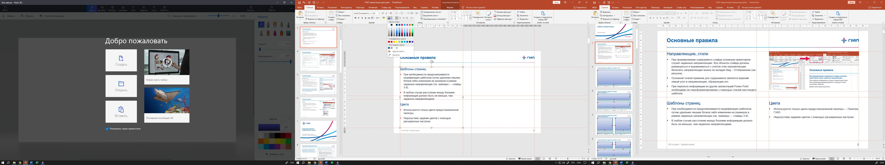
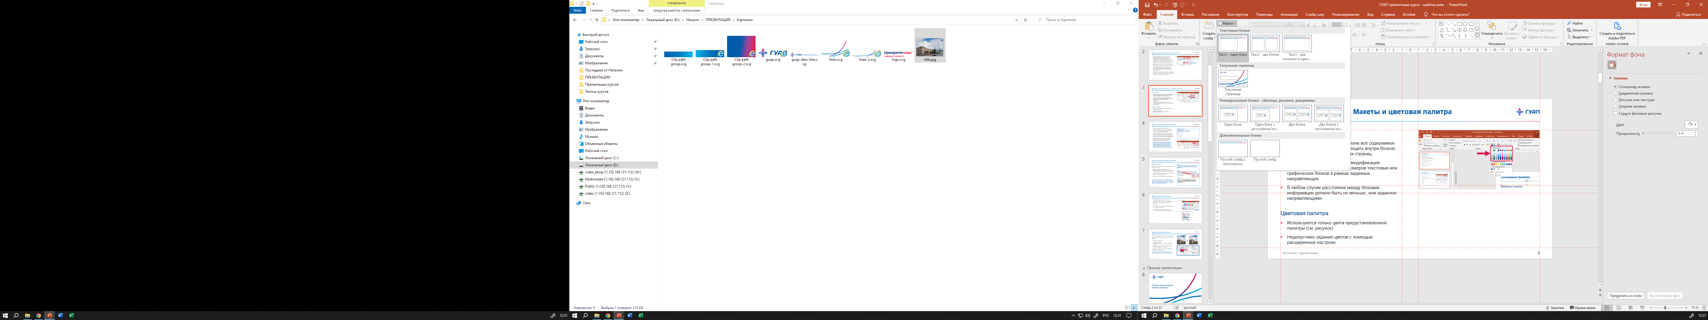
Уровень 1. Энергия, Теплота и Работа
• Внутренняя энергия U — сумма кинетической энергии молекул и потенциальной энергии их взаимодействия.
• Теплота Q и Работа A — способы передачи энергии.
• В школе мы изучали Q = cmΔT и A = FΔx.
• В термодинамике они неразрывно связаны.
    Рисунок 1. Макеты страниц презентации
    Рисунок 2. Цветовая палитра

Slide 3
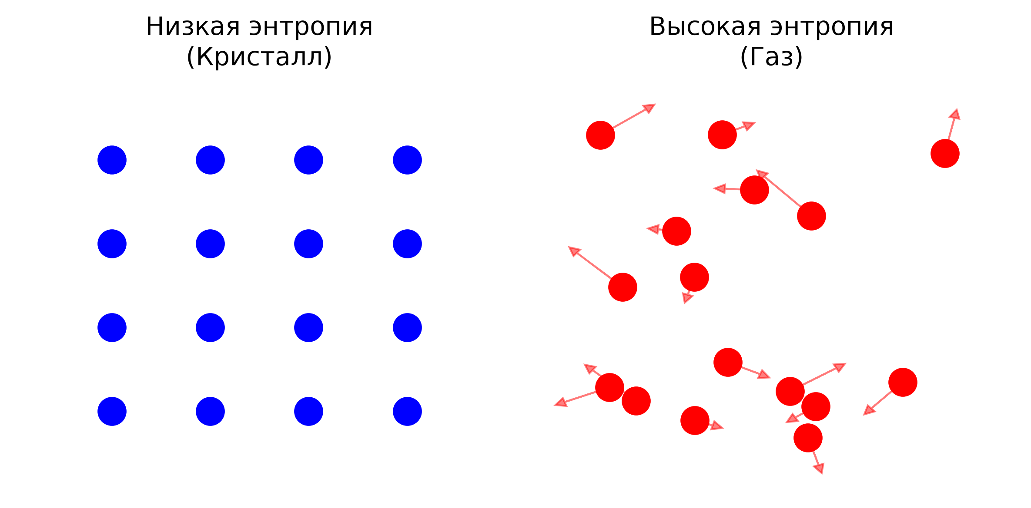
Начала термодинамики и Энтропия
• Закон сохранения энергии (I начало): dQ = dU + dA
• Почему тепло не идет от холодного к горячему?
• Энтропия S — мера хаоса в системе.
• Все системы стремятся увеличить свой хаос (II начало).
    Рисунок 1. Макеты страниц презентации
    Рисунок 2. Цветовая палитра

Slide 4
Уровень 2. Энергия Гиббса
• Как предсказать, пойдет ли реакция, не считая энтропию всей Вселенной?
• G = H - TS (Энергия Гиббса)
• Это баланс между стремлением к минимуму энергии (энтальпия H) и максимуму хаоса (энтропия S).
• Процесс идет самопроизвольно, если ΔG < 0.
    Рисунок 1. Макеты страниц презентации
    Рисунок 2. Цветовая палитра

Slide 5
Химический потенциал и Равновесие
• Химический потенциал μ — это порция энергии Гиббса, приходящаяся на 1 моль вещества.
• Почему лед плавится ровно при 0 °C?
• При 0 °C химические потенциалы льда и жидкой воды равны: μ_solid = μ_liquid.
• В равновесии система не хочет менять фазу.
    Рисунок 1. Макеты страниц презентации
    Рисунок 2. Цветовая палитра

Slide 6

Уровень 3. Фазовые равновесия
• Правило фаз Гиббса: f = k - φ + 2
• k — число компонентов, φ — число фаз.
• P-T диаграмма воды: линии показывают условия, где две фазы существуют вместе.
• Тройная точка (0.01 °C) — сосуществуют сразу 3 фазы (f = 0).
    Рисунок 1. Макеты страниц презентации
    Рисунок 2. Цветовая палитра

Slide 7

Бинарные системы и Эвтектика
• Смесь двух компонентов (например, металлов). k = 2.
• Эвтектика — точка, где жидкость кристаллизуется сразу в две твердые фазы при минимальной температуре.
• Правило рычага позволяет по графику определить долю каждой фазы в смеси.
    Рисунок 1. Макеты страниц презентации
    Рисунок 2. Цветовая палитра

Slide 8
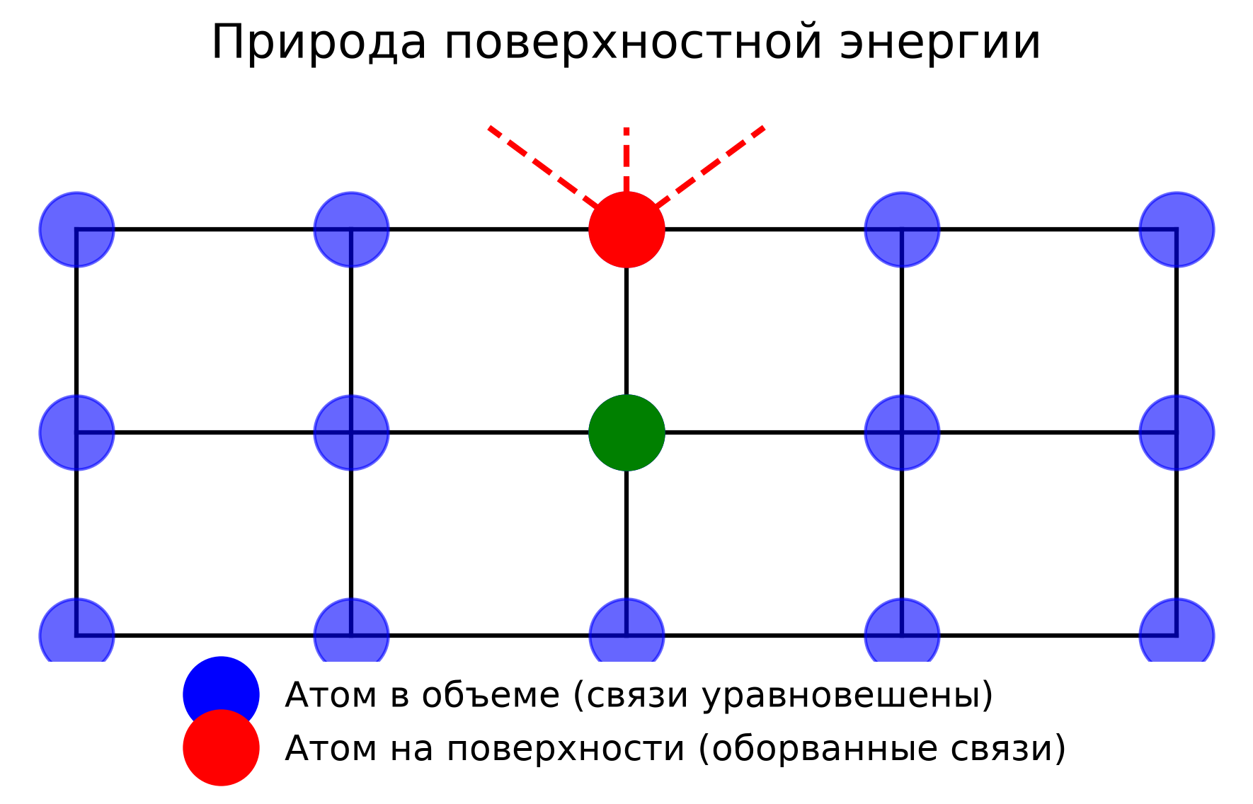
Уровень 4. Наномир и Поверхностная энергия
• Что происходит на границе раздела фаз?
• Атомы на поверхности имеют оборванные связи (им не хватает соседей).
• Это создает избыточную энергию — поверхностное натяжение σ.
• Для наночастиц доля поверхностных атомов огромна!
    Рисунок 1. Макеты страниц презентации
    Рисунок 2. Цветовая палитра

Slide 9
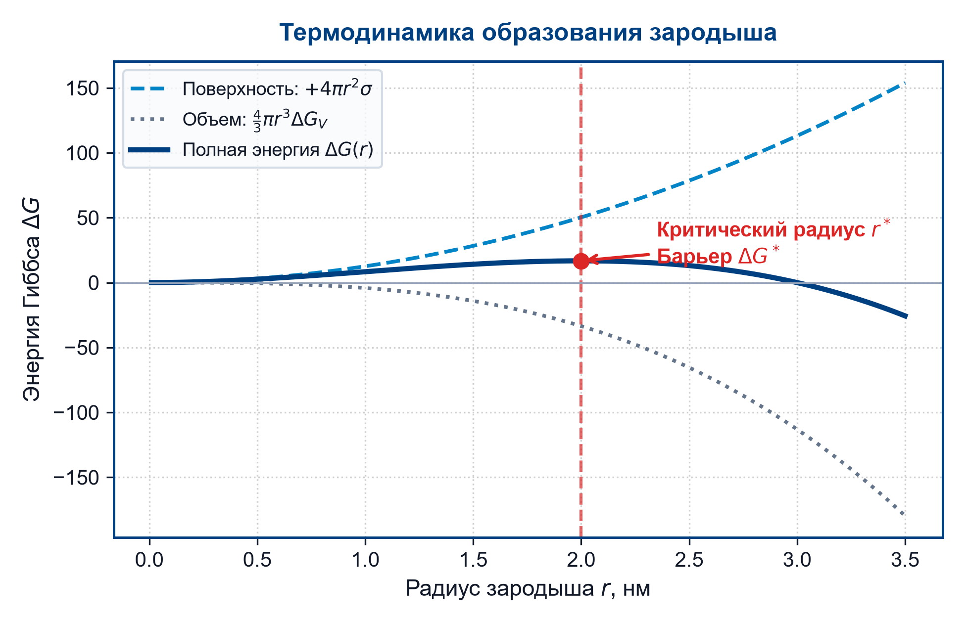
Зародышеобразование (Барьер)
• При кристаллизации объем новой фазы дает выигрыш энергии (ΔG_v < 0).
• Но создание новой поверхности требует затрат энергии (σ > 0).
• Возникает барьер. Только частицы крупнее критического радиуса r* могут стабильно расти.
    Рисунок 1. Макеты страниц презентации
    Рисунок 2. Цветовая палитра

Slide 10
Размерный эффект плавления
• Эффект Гиббса-Томсона.
• Из-за огромного искривления поверхности наночастицы испытывают колоссальное внутреннее давление (давление Лапласа).
• Это буквально "выдавливает" атомы из решетки при нагреве.
    Рисунок 1. Макеты страниц презентации
    Рисунок 2. Цветовая палитра

Slide 11
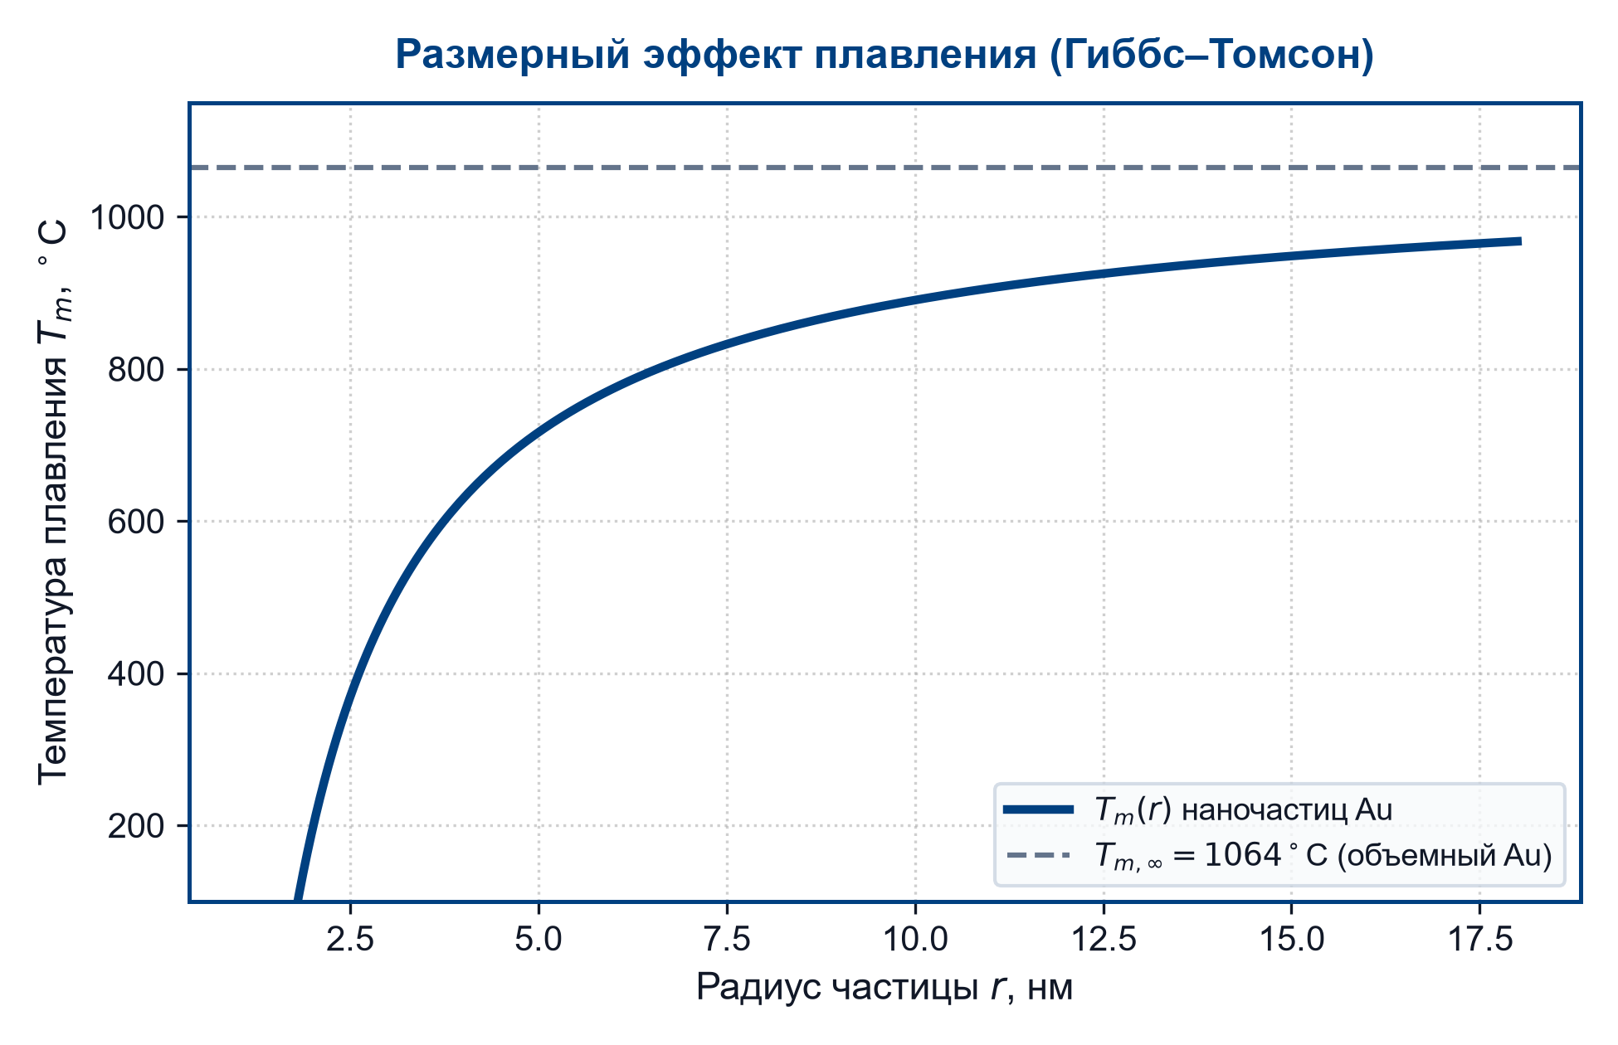
Связь с практикой (Синтез в лаборатории)
• График показывает, что наночастицы золота (< 5 нм) плавятся при 380 °C вместо 1064 °C!
• Эти термодинамические эффекты — фундамент ваших лабораторных работ №1-3.
• Мы управляем барьером зародышеобразования, чтобы получить частицы нужного размера.
    Рисунок 1. Макеты страниц презентации
    Рисунок 2. Цветовая палитра

